Slide 1

Chrome Extension für den DB-Navigator
-
Team SNIF

Slide 2

Grundkonzept
DB Navigator als Chrome Extension
Nutzung der öffentlichen DB-APIs zur Informationsbeschaffung
Eigene intuitivere Darstellung

Slide 3

Anlass für das Projekt
Aktuell gibt es noch keine Chrome Extension für DB Navigator
Aufgrund von Bedarf eigener Nutzung

Slide 4
Nachteile
Abhängig von DB-Server (API)
Zeitersparnis kaum vorhanden (abhängig von Internetgeschwindigkeit)
Beschränkt sich auf chromiumbasierte Browser
Notes:
Diese Nachteile sind uns bewusst. Trotzdem lohnt es sich aus unserer Sicht das Projekt durchzuführen. Was für die Durchführung spricht, wird Noah erläutern.

Slide 5
Vorteile
„Lightweight“ Navigator
  Umgehung vom DB Web-Frontend
Zeitersparnis von einigen Sekunden bis hin zu eventuell Minuten
  Abhängig von Internetverbindung
Zusätzliche Features für eine bessere und effektivere Erfahrung
  z. B. Alert bei Störungen und Ausfällen
Leicht erweiterbar → Falls Bedarf von mehreren Features besteht

Slide 6
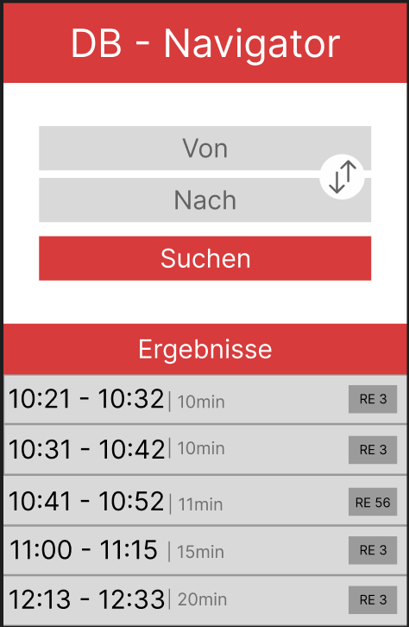
Mockup

Slide 7
Quellen
https://marketingportal.extranet.deutschebahn.com/marketingportal/Marke-und-Design/Basiselemente/Logo
https://www.istockphoto.com/de/vektor/frage-und-antwort-symbol-gm1023892804-274773072
https://stock.adobe.com/de/search?k=thinking&asset_id=154816797

Slide 8

Q&A

Slide 9
Chrome Extension für den DB-Navigator
-
Team SNIF

